Slide 1
Стецівський комунальний заклад загальної середньої освіти І-ІІІ ступенів Ватутінської міської ради Черкаської області
ЗДОРОВИМ БУТИ
ЗДОРОВО!
Підготували
члени учнівського
самоврядування

Slide 2
Мета проекту:
Створення умов для розвитку й зміцнення в учнів навичок здорового способу життя;
зміцнення фізичного, психічного, соціального і духовного здоров’я;
дотримання профілактичних заходів, спрямованих на зменшення ризиків виникнення і поширення коронавірусної хвороби COVID-19 ;
утвердження свідомого ставлення та громадської відповідальності за своє здоров’я

Slide 3
Сьогодні, як ніколи раніше, перед школою постає проблема виховання свідомого ставлення учнів до свого здоров’я, як найвищої соціальної цінності, яка дасть їм змогу успішно виконувати будь-які життєві та соціальні ролі, бути творцем свого життя, активно інтегруватись до сучасного суспільства

Slide 4
З метою пропаганди здорового способу життя та профілактики шкідливих звичок у закладі проводяться:

Slide 5
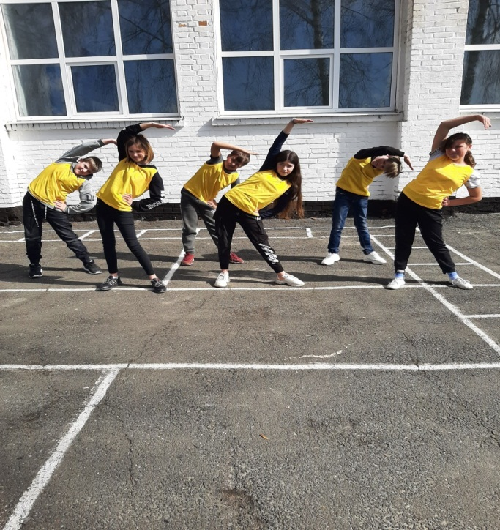
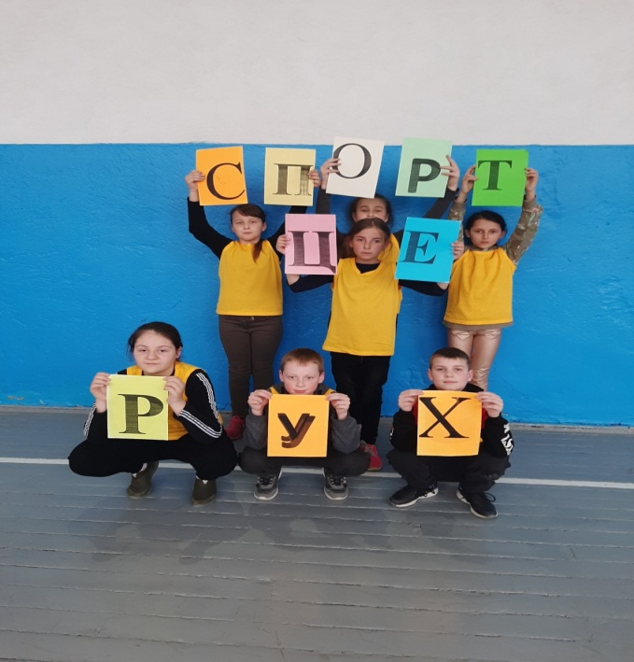
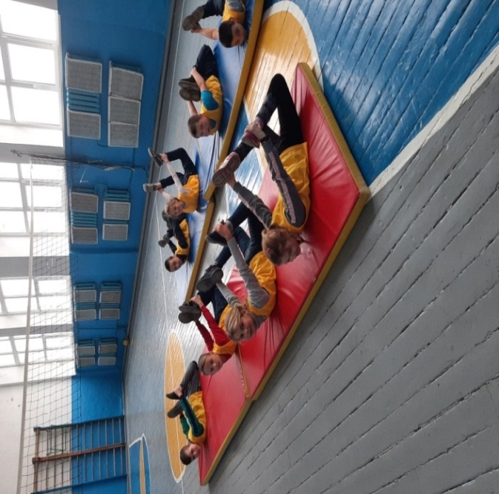
Фестиваль ранкової зарядки
«Рух заради здоров’я»
Поместите здемсь ваш текст

Slide 6
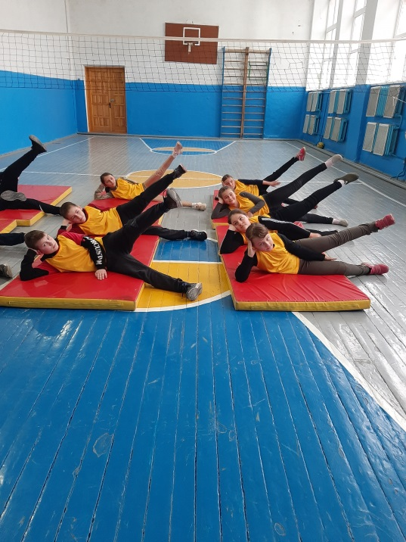
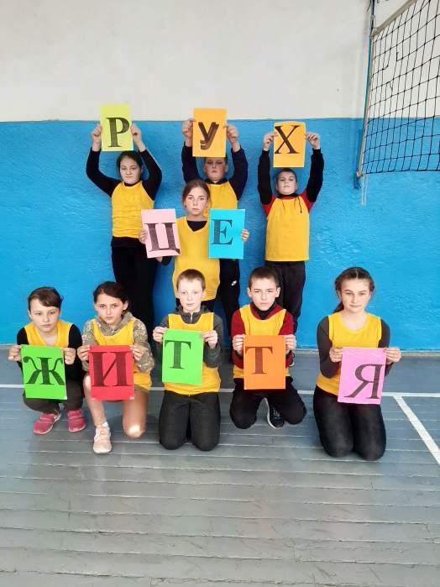

Slide 7
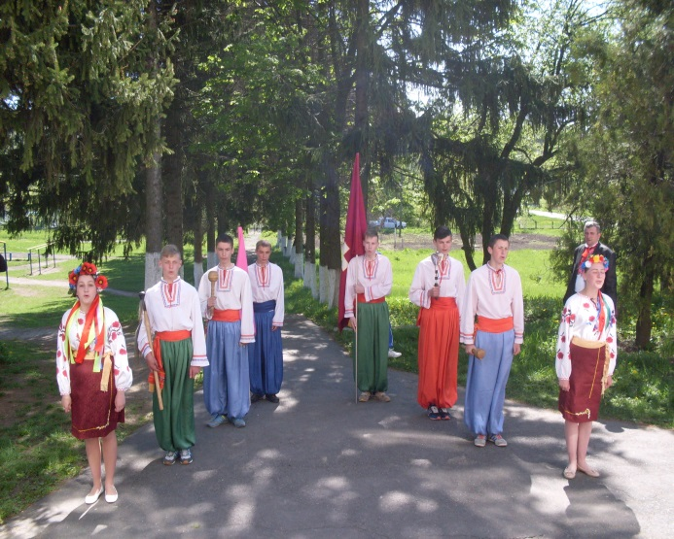
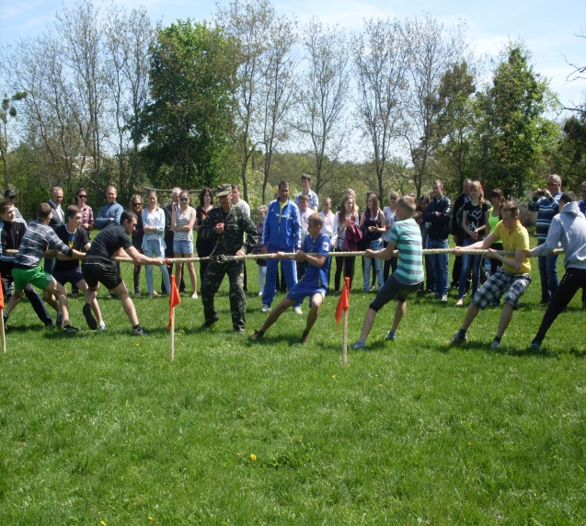
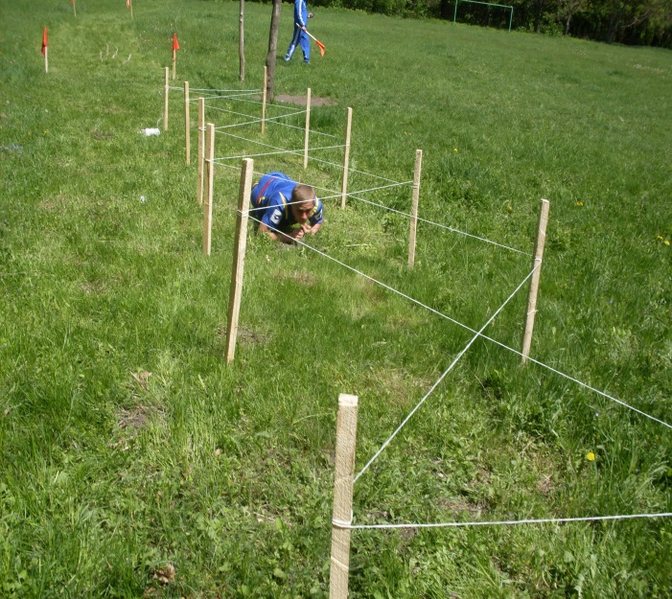
Участь у військово – патріотичній грі «Сокіл (Джура)»

Slide 8
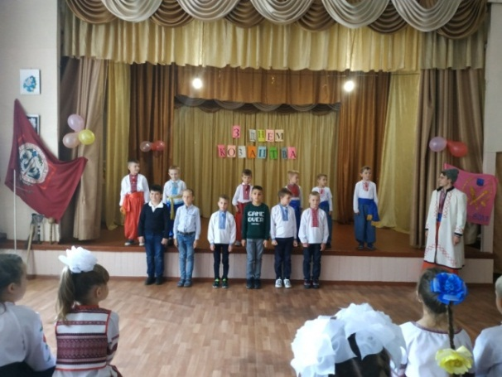
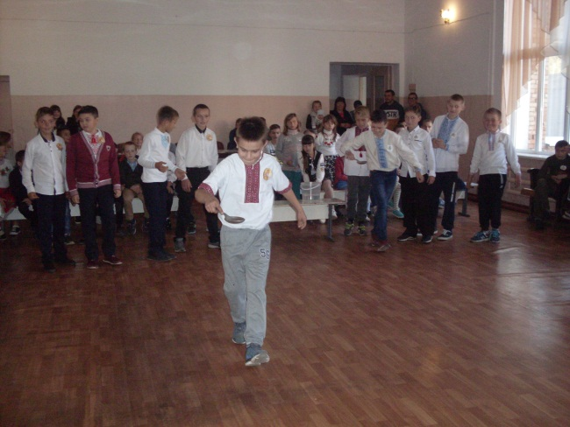
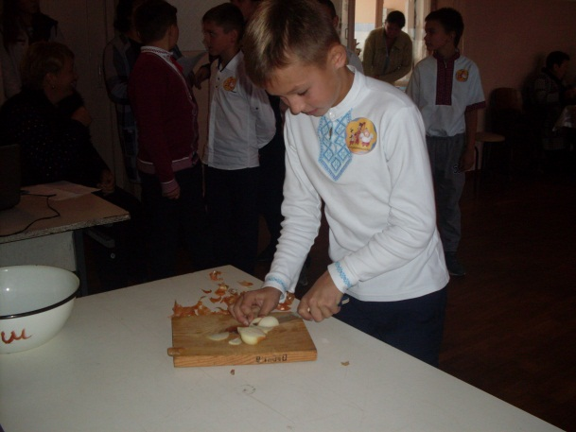
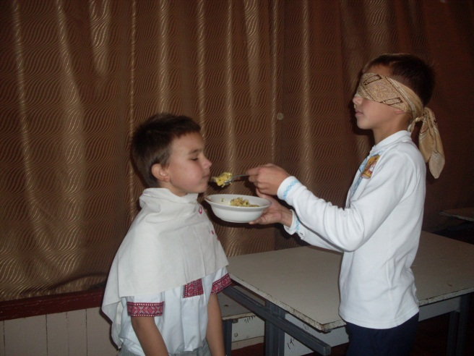
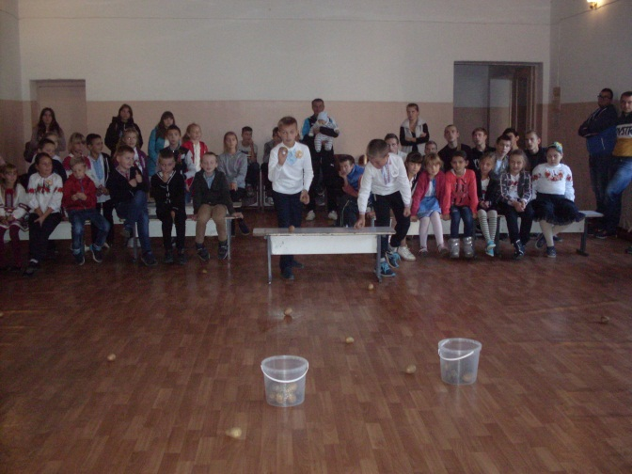
Козацькі забави

Slide 9
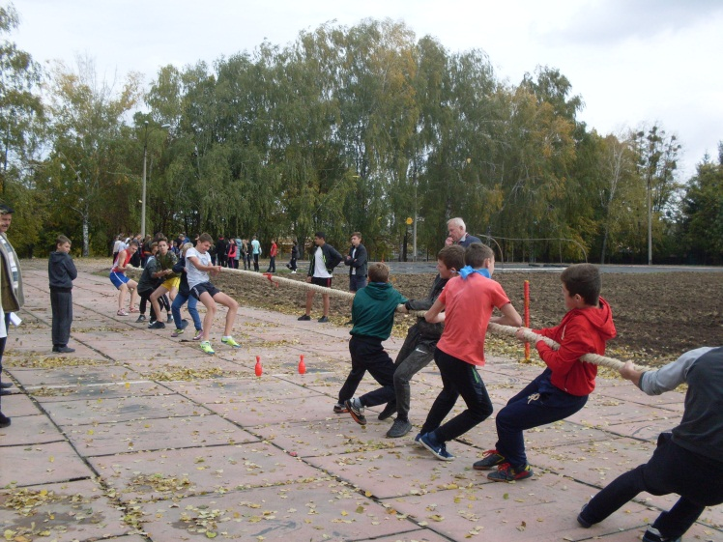
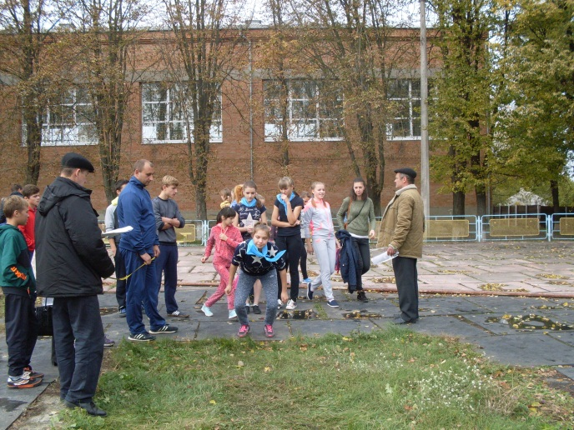
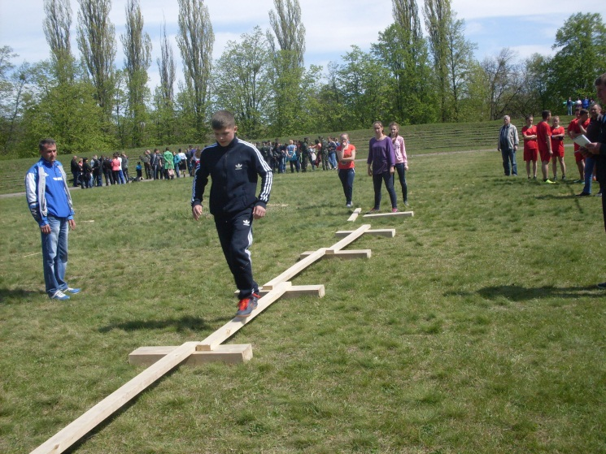
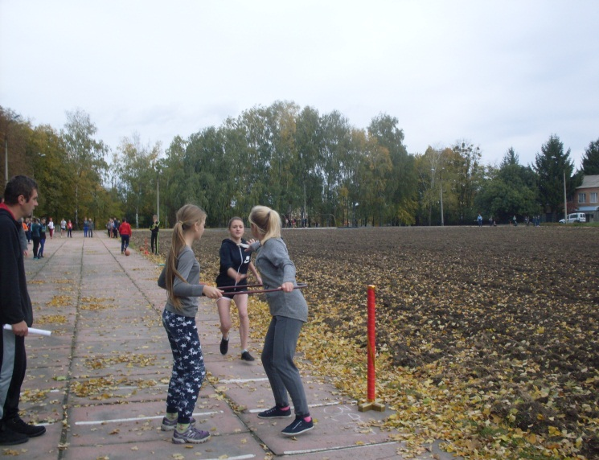
Козацький гарт

Slide 10
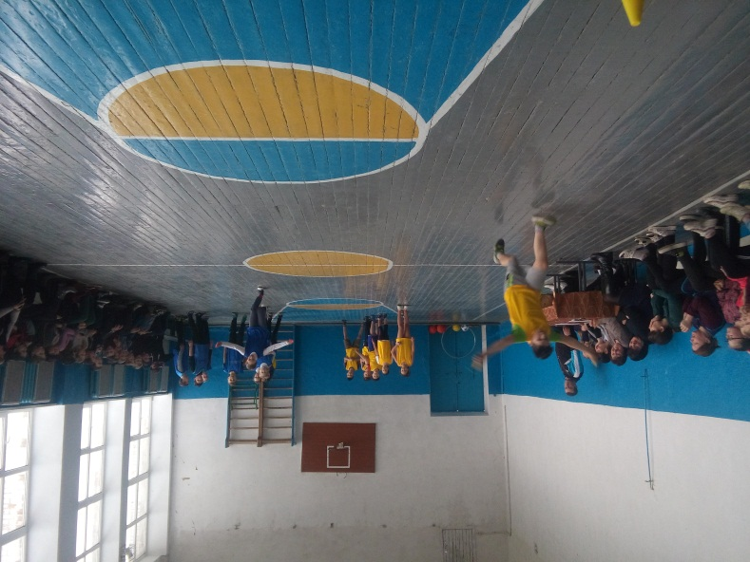
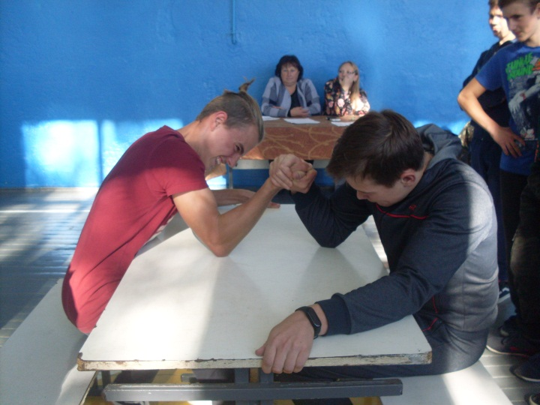
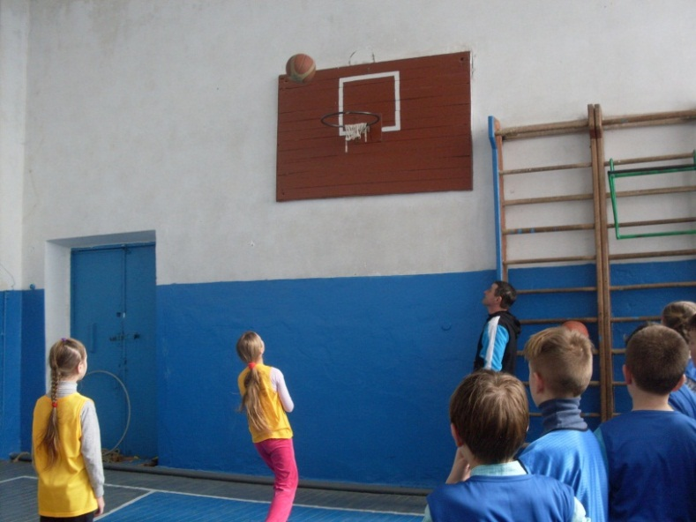
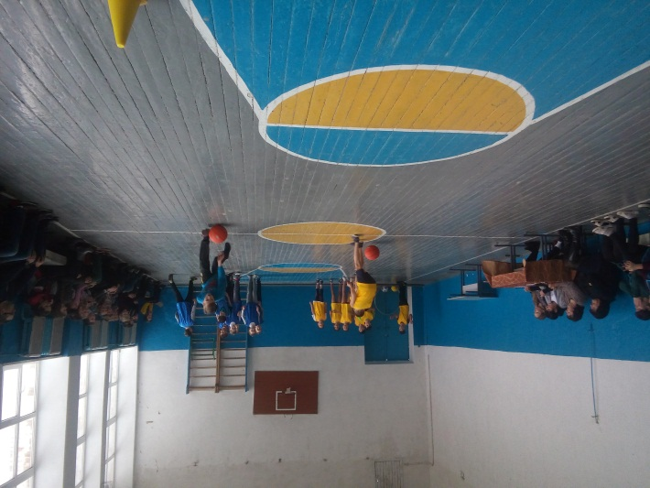
Веселі старти

Slide 11
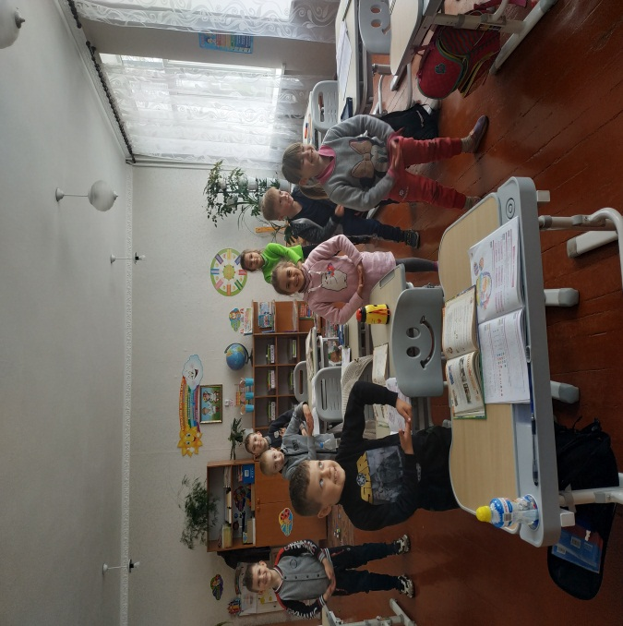
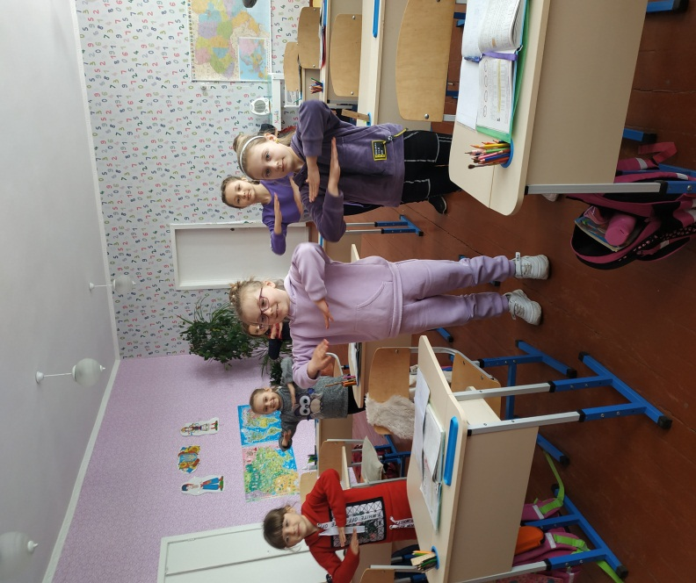
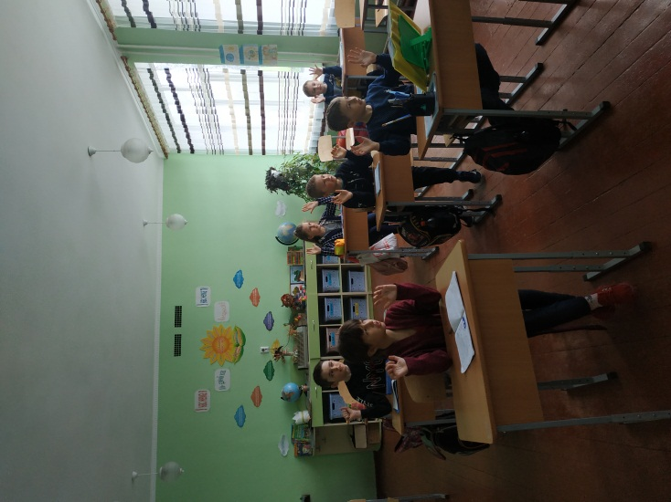
Фізкультхвилинки

Slide 12
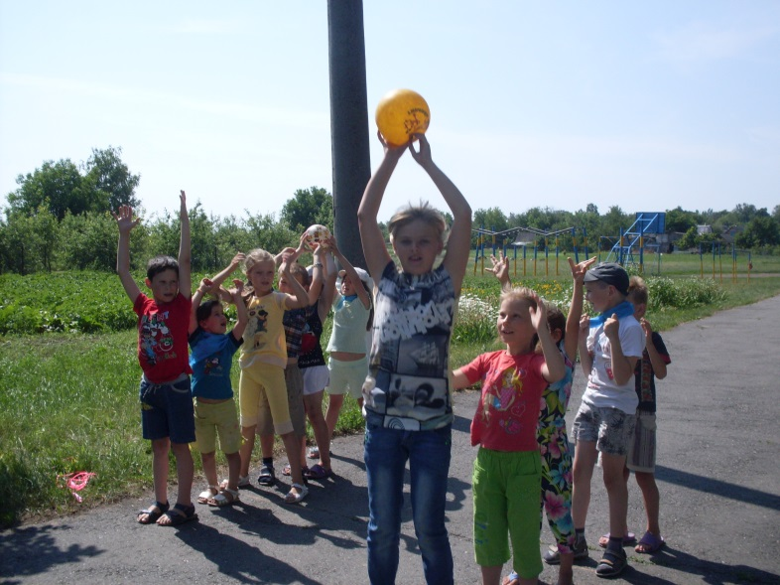
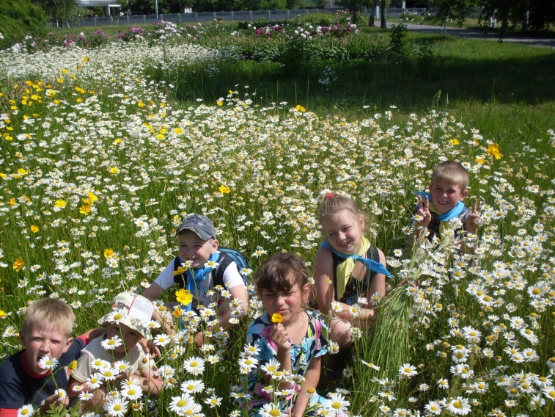
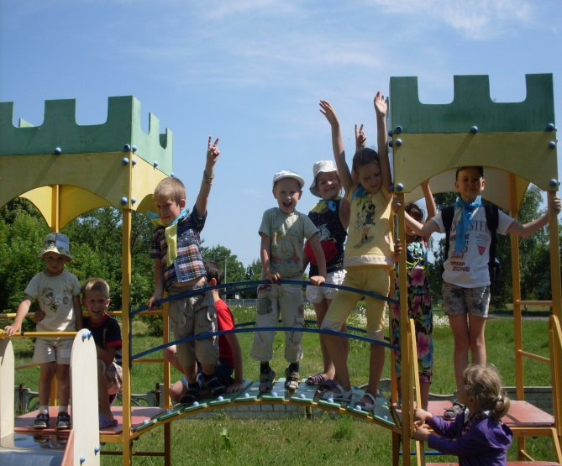
Розваги на свіжому повітрі

Slide 13
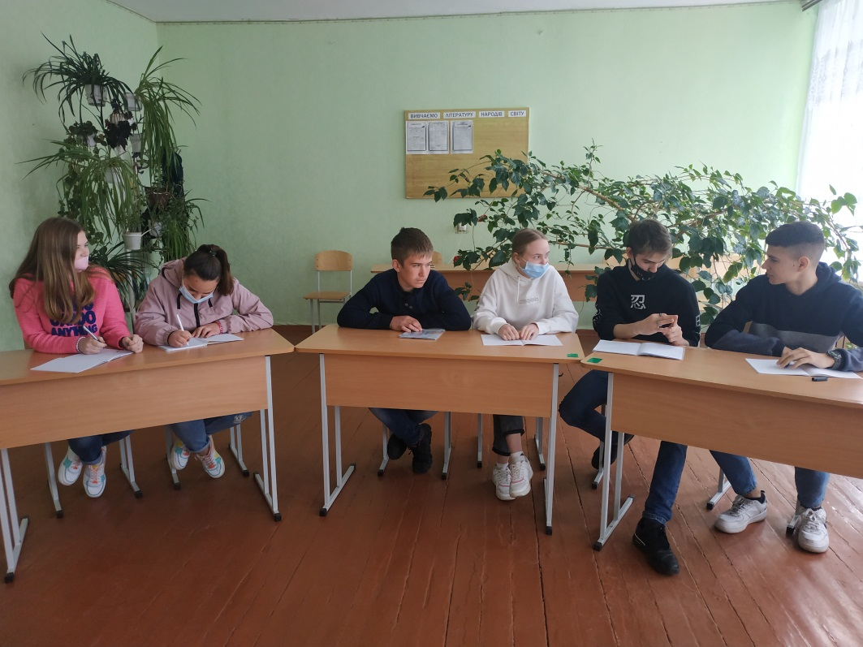
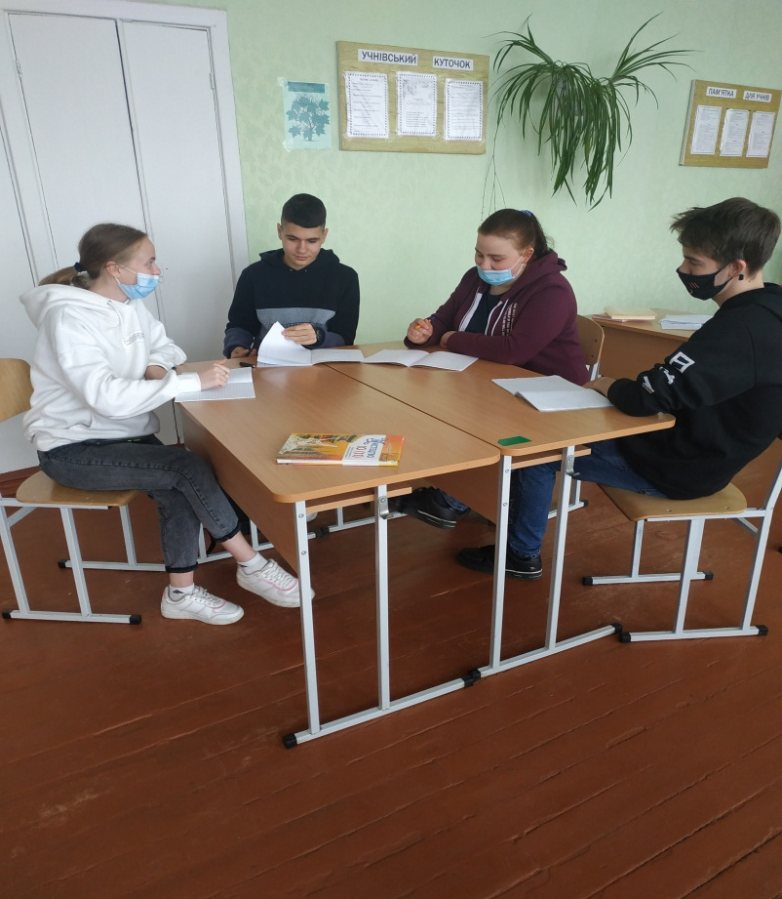
Психологічний тренінг
«Я – особистість»

Slide 14
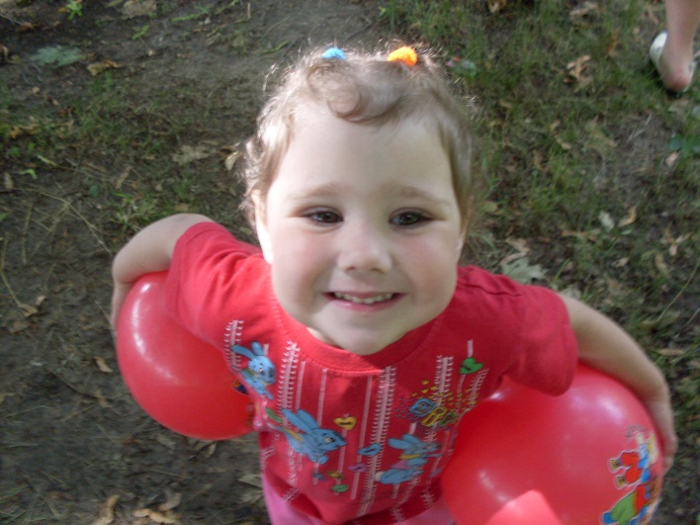
Гімнастика, фізичні вправи,
ходьба повинні міцно
ввійти в повсякденний
побут кожного, хто хоче зберегти працездатність,
здоров’я, повноцінне та радісне життя

